Slide 1
МИНИСТЕРСТВО НАУКИ И ВЫСШЕГО ОБРАЗОВАНИЯ РОССИЙСКОЙ ФЕДЕРАЦИИ Федеральное государственное бюджетное образовательное учреждение высшего образования «Московский государственный технический университет имени Н.Э. Баумана (национальный исследовательский университет)» ВЫПУСКНАЯ КВАЛИФИКАЦИОННАЯ РАБОТА по курсу «Data Science»
Цыганков Павел Игоревич

Slide 2
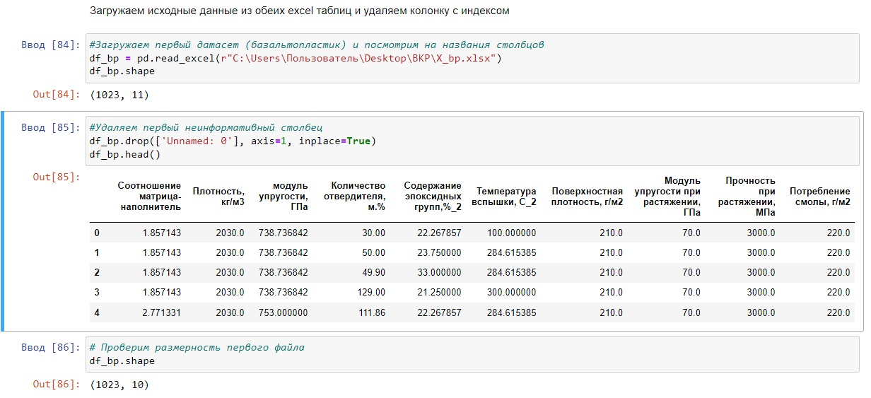
Начало работы
Постановка задачи:
Для исследовательской работы были даны 2 файла: с данными о параметрах базальтопластика и данными нашивок углепластика.
Цель - разработать модели для прогноза модуля упругости при растяжении, прочности при растяжении и соотношения «матрица-наполнитель». Для этого нужно объединить 2 файла. Часть информации (17 строк таблицы способов компоновки композитов) не имеют соответствующих строк в таблице соотношений и свойств используемых компонентов композитов, поэтому были удалены.

Slide 3
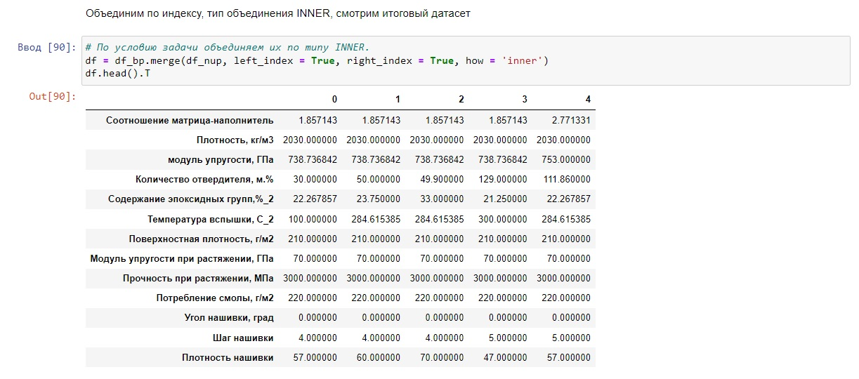
Цель - разработать модели для прогноза модуля упругости при растяжении, прочности при растяжении и соотношения «матрица-наполнитель». Для этого нужно объединить 2 файла. Часть информации (17 строк таблицы способов компоновки композитов) не имеют соответствующих строк в таблице соотношений и свойств используемых компонентов композитов, поэтому были удалены.

Slide 4
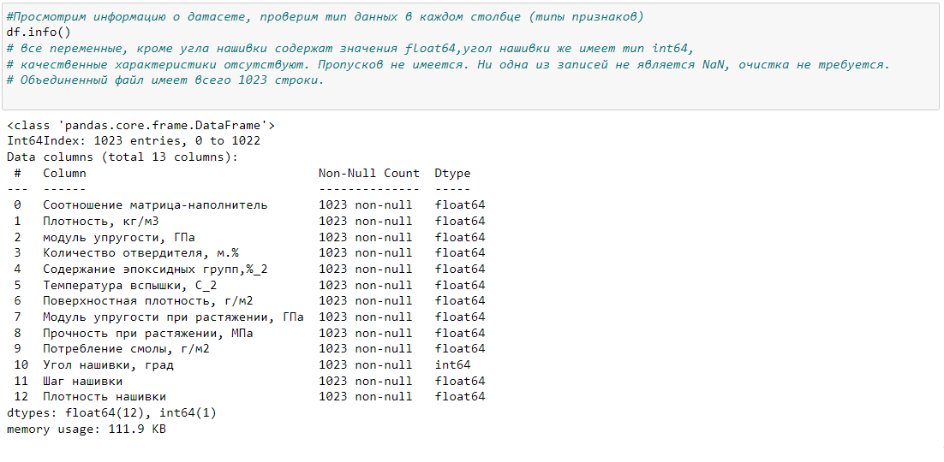
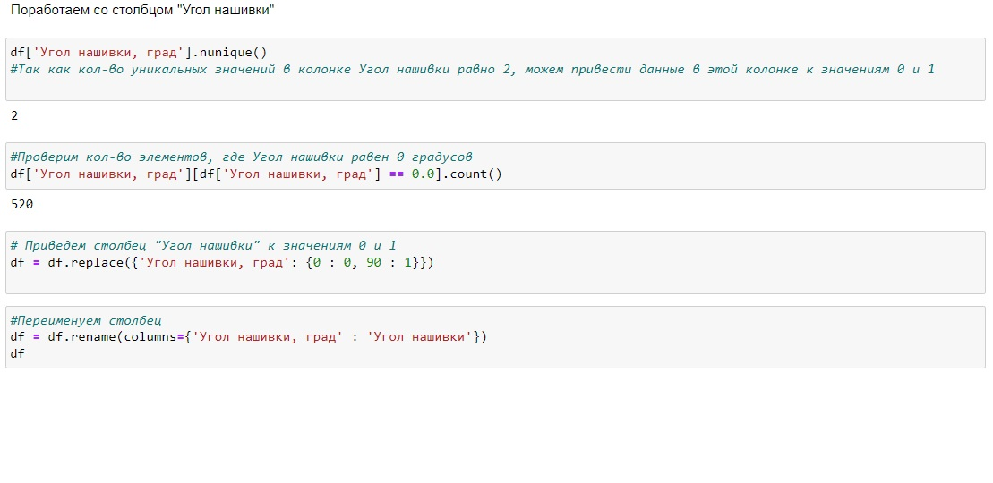
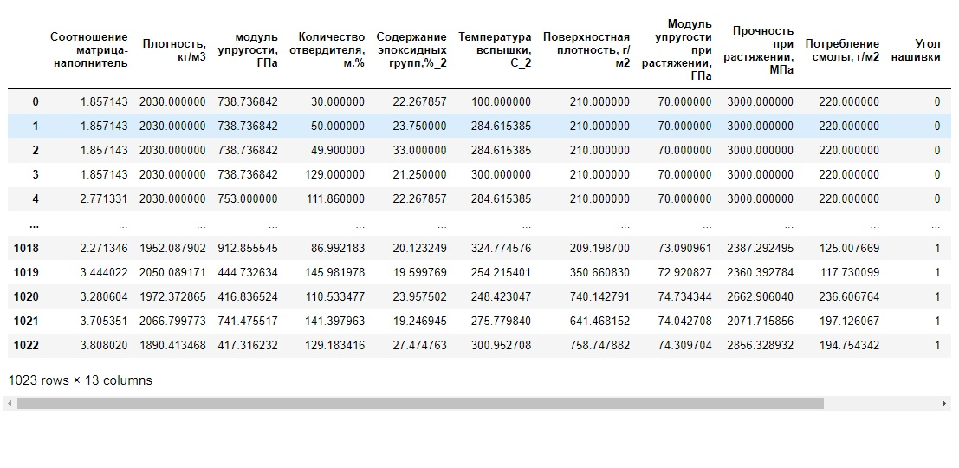
Разведочный анализ данных: посмотрим на начальные и конечные нашего датасета, проверим типы данных в каждом столбце, поищем пропуски и уникальные значения.

Slide 5
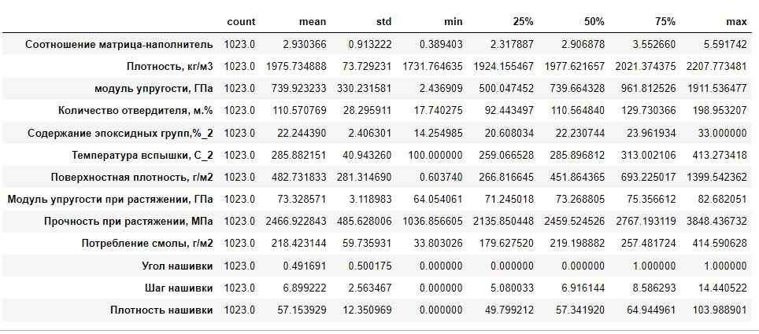
Изучим описательную статистику наших данных (максимальное, минимальное, квартили, медиана, стандартное отклонение, среднее значение и т.д.), посмотрим на основные параметры анализа данных. Описательная статистика содержит по каждому столбцу (по каждой переменной): count - количество значений, mean - среднее значение, std - стандартное отклонение, min - минимум 25% - верхнее значение первого квартиля, 50% - медиана, 75% - верхнее значение третьего квартиля, max - максимум

Slide 6
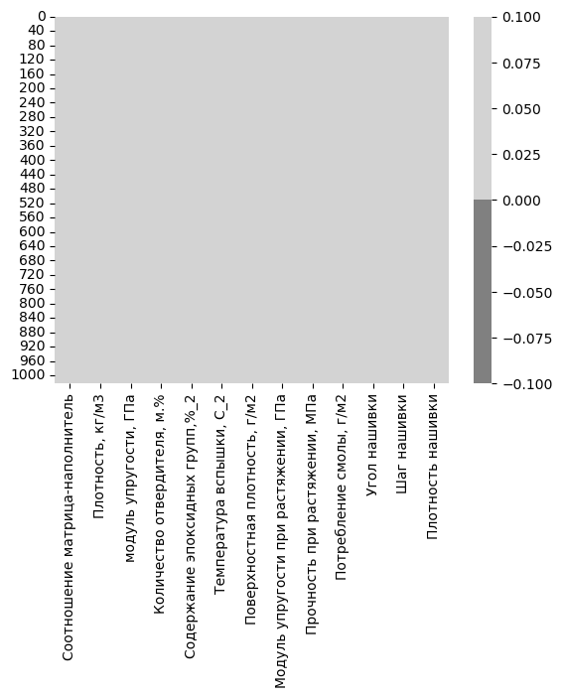
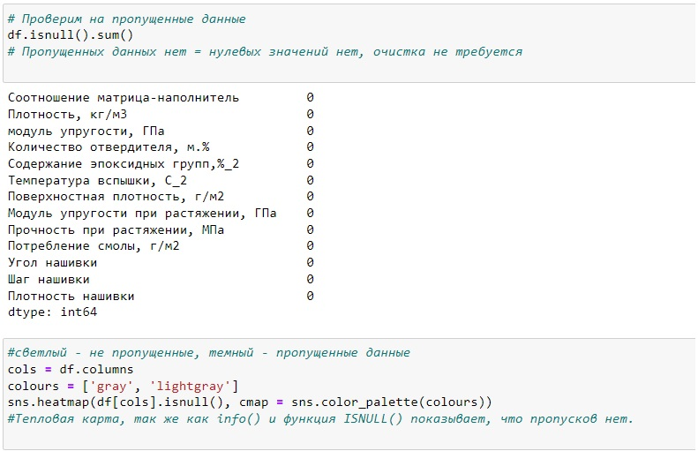
Проверим датасет на пропущенные и продублированные данные, для наглядности построим «тепловую карту» распределения пропусков.

Slide 7
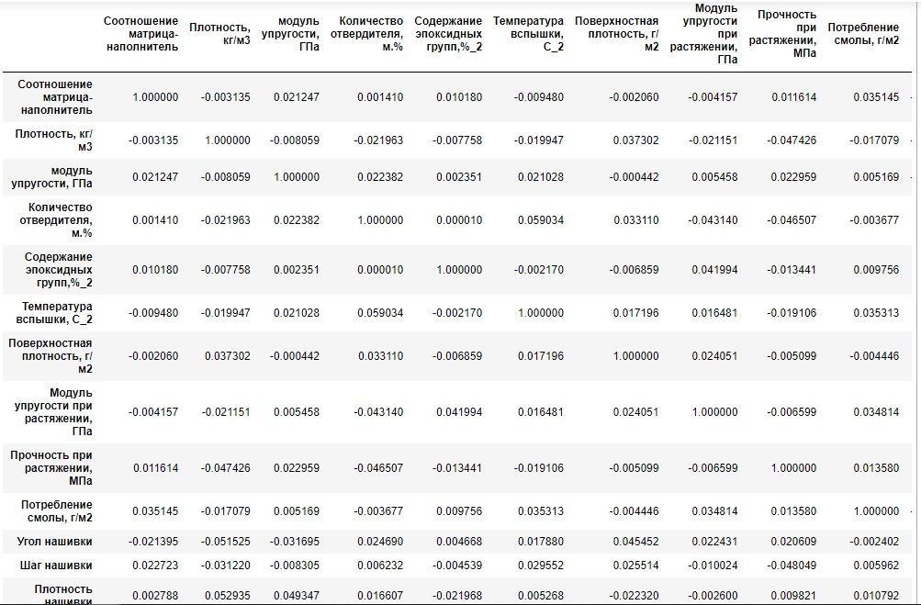
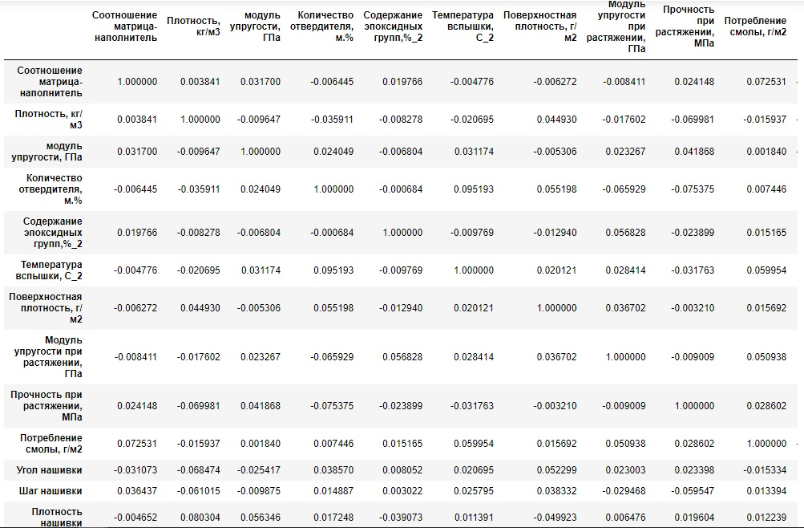
Определим наличие попарной корреляции столбцов. Вычисляем коэффициенты ранговой корреляции Кендалла, Пирсона, Спирмана. Видим что коэффициенты корреляции там крайне малы.

Slide 8
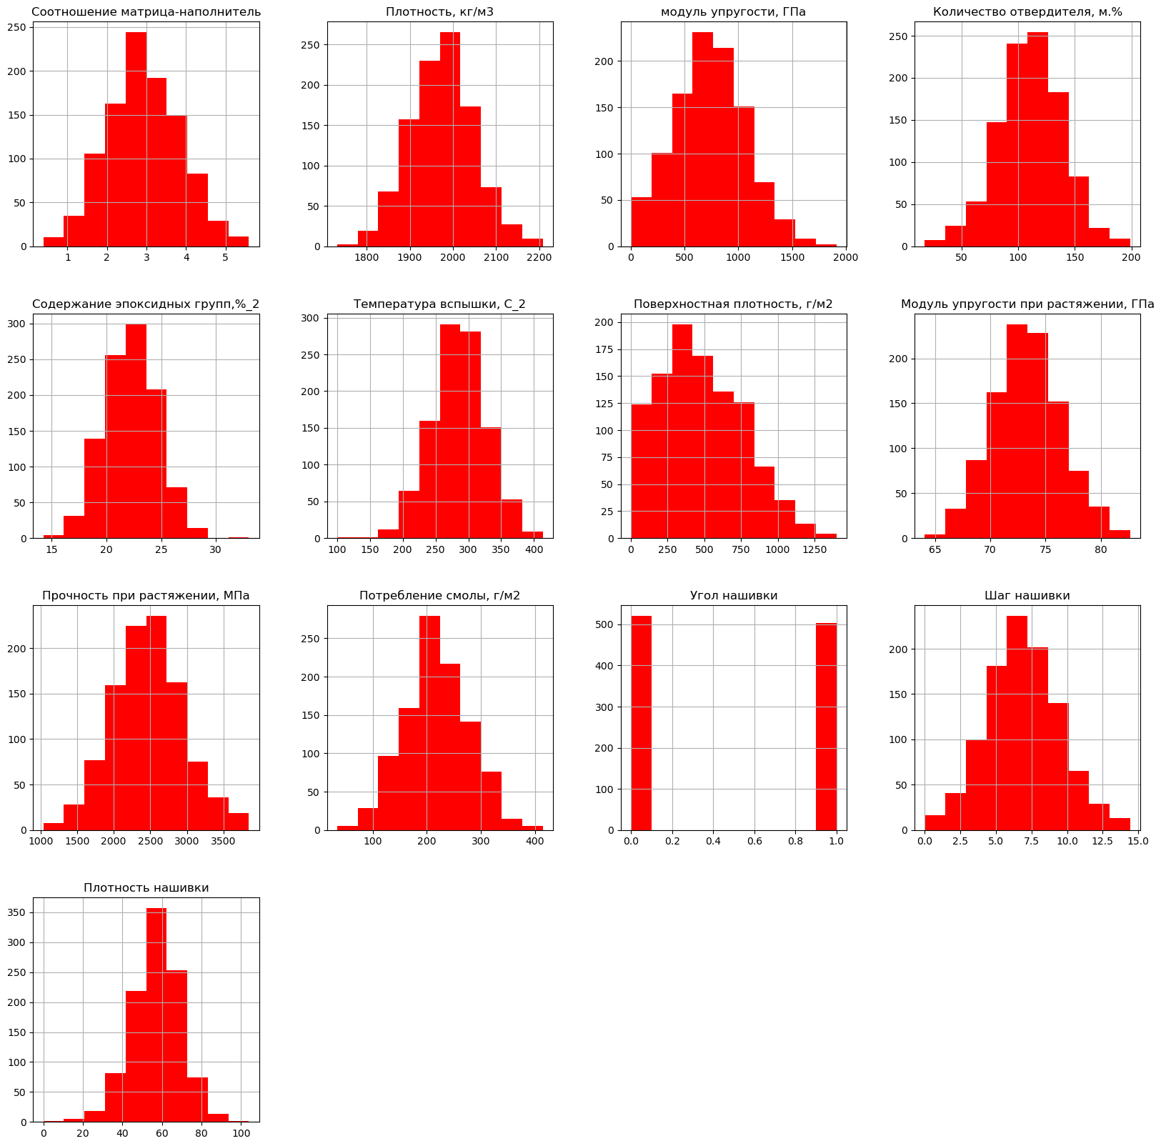
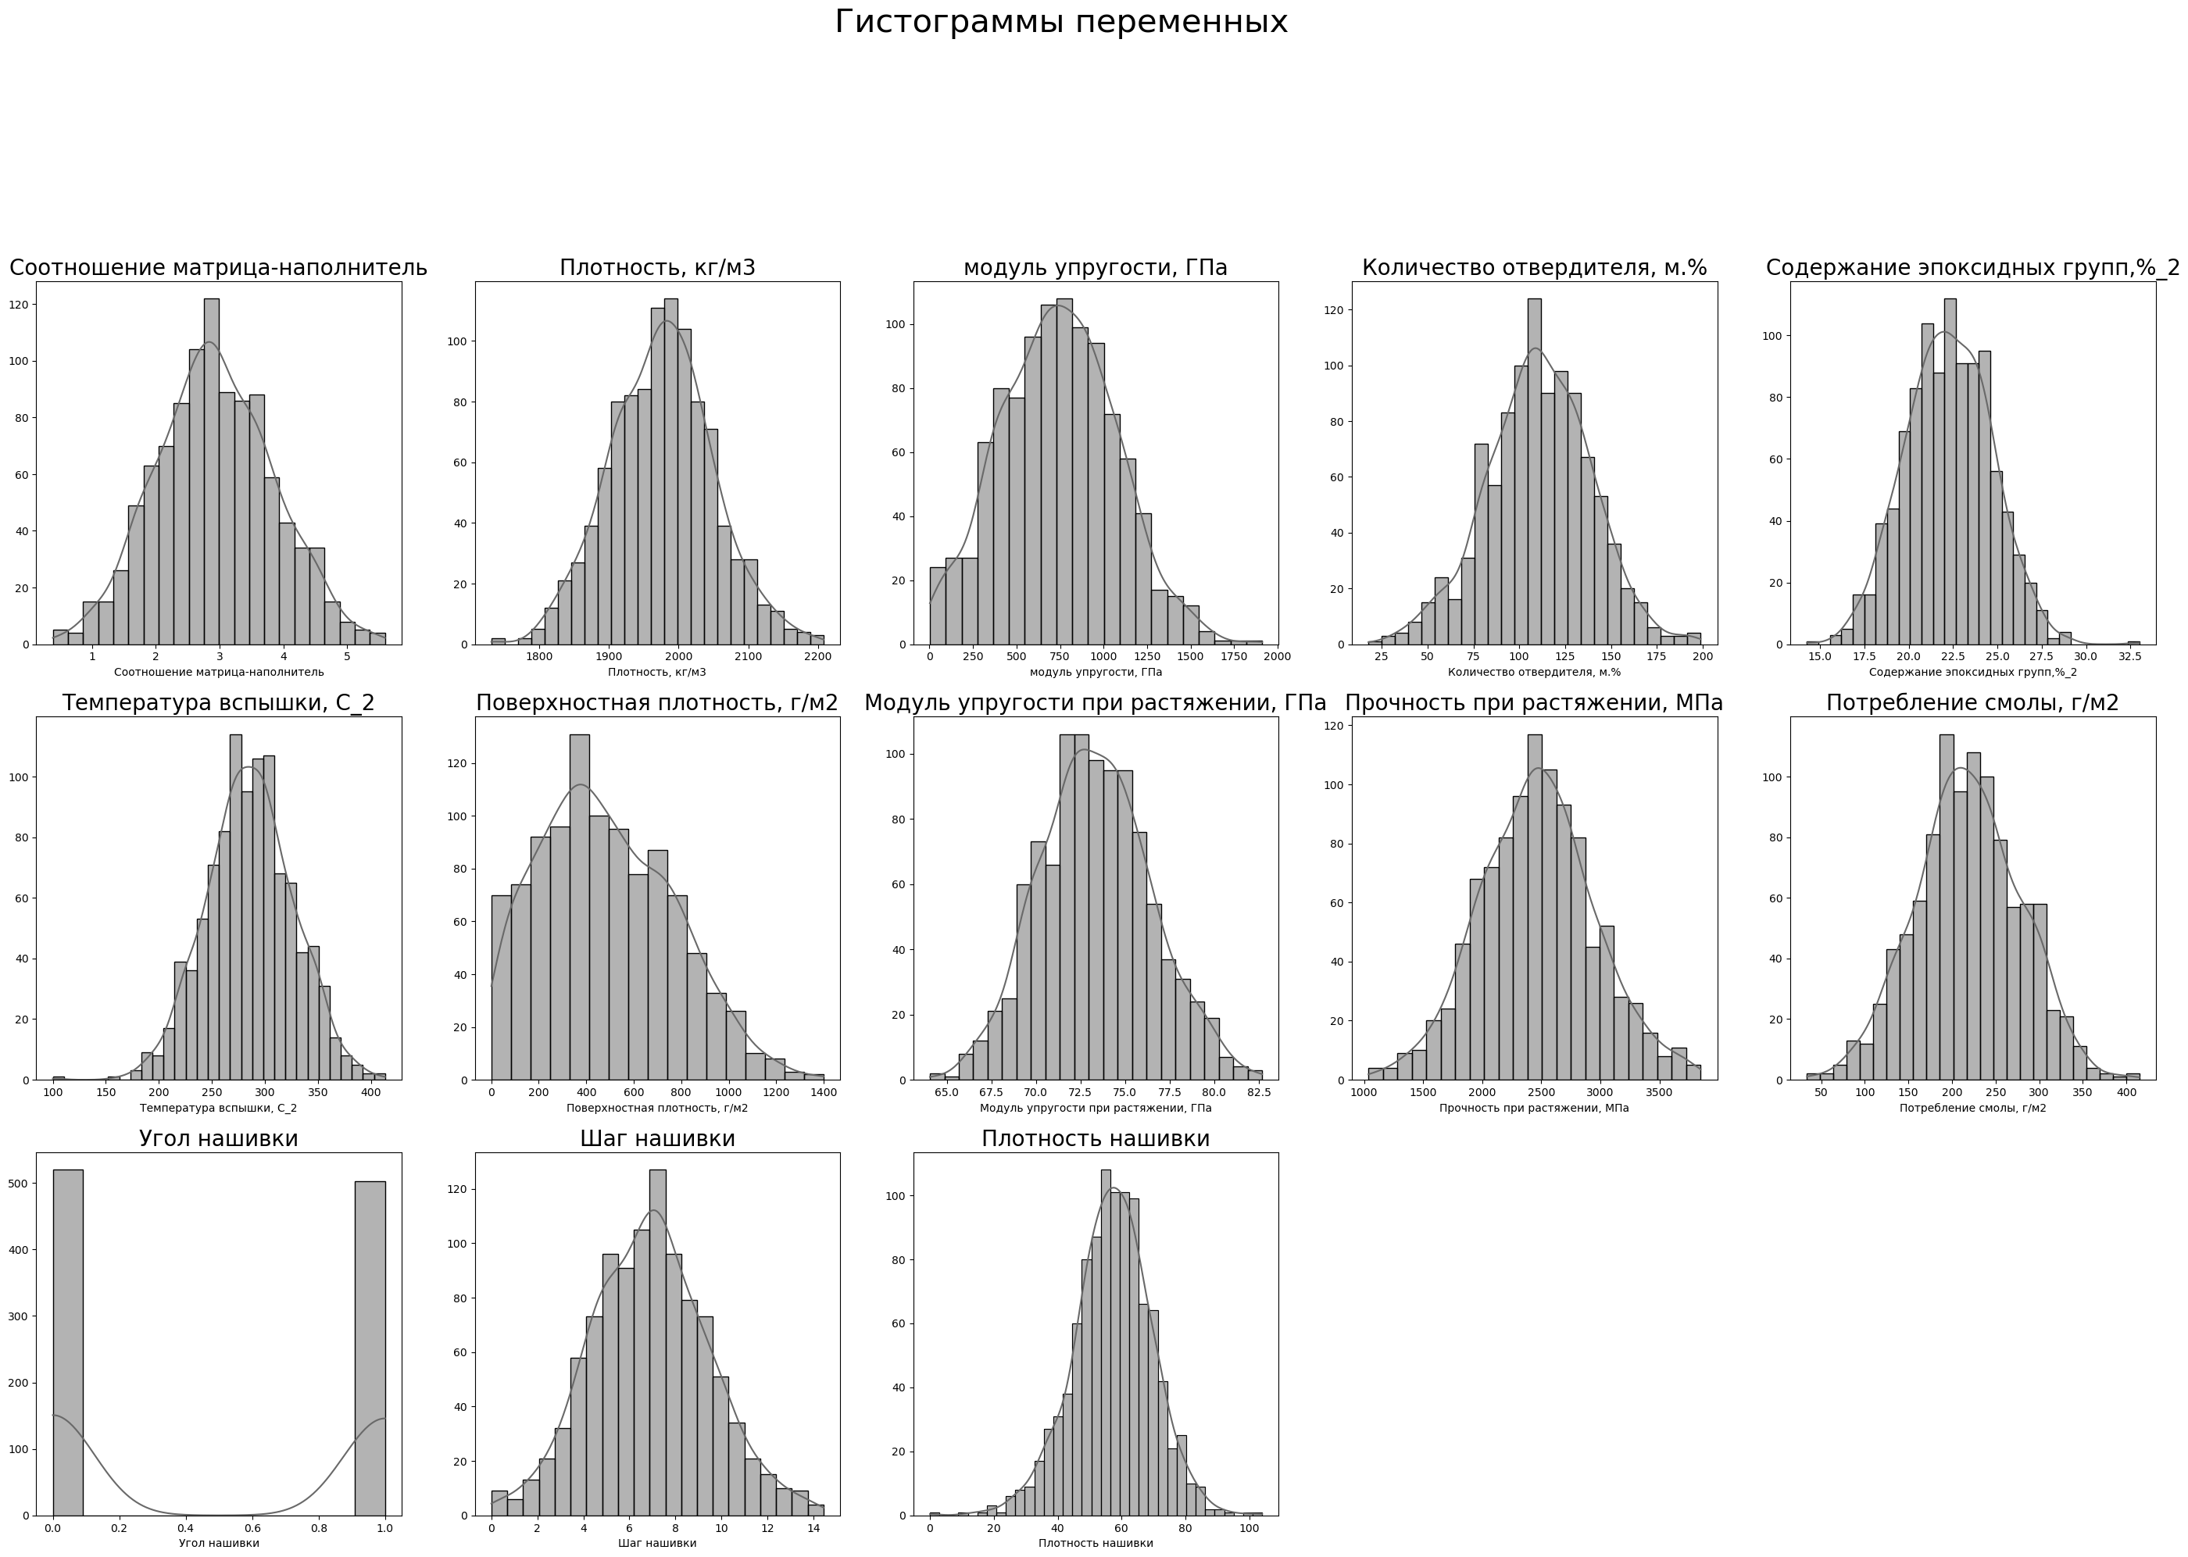
Проведем визуализацию и анализ. Построим гистограммы распределения каждой из переменных

Slide 9
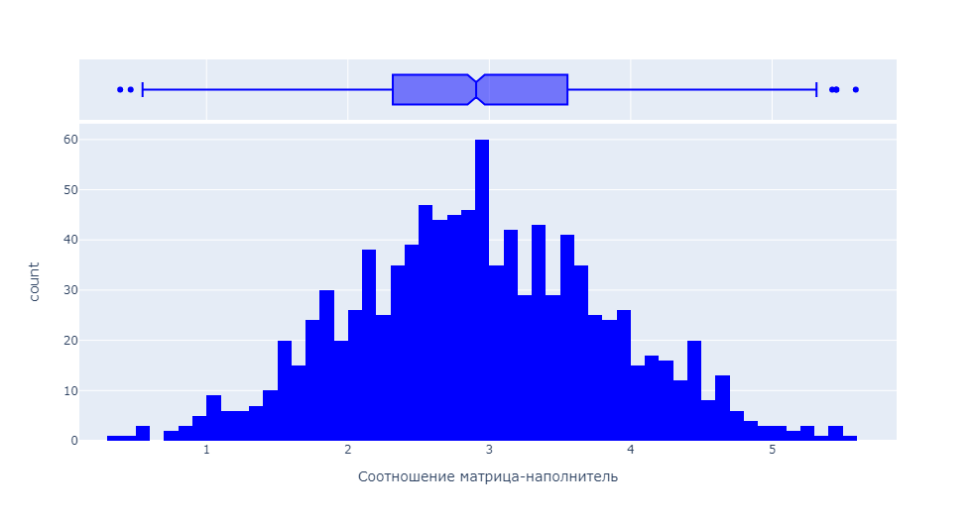
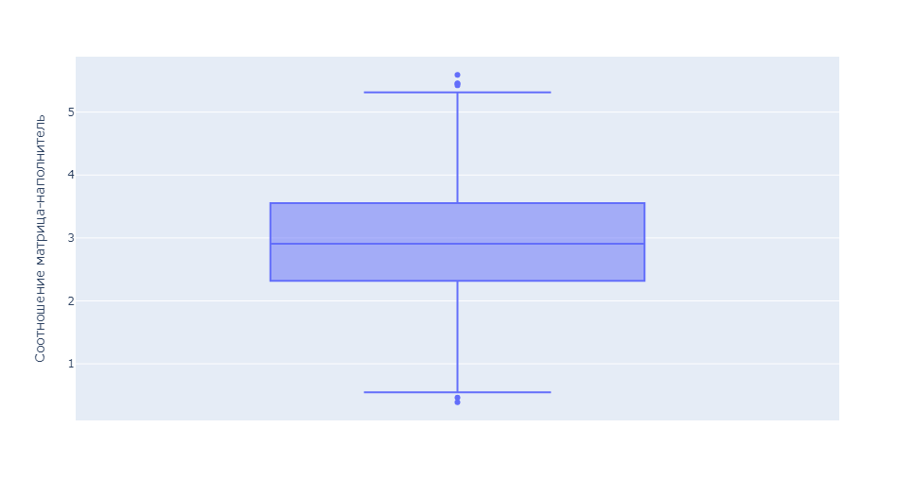
боксплоты (несколько разных способов визуализации), диаграммы "ящиков с усами" (несколько вариантов), попарные графики рассеяния точек (несколько вариантов) графики квантиль-квантиль без нормализации и исключения шумов. Т.к. беглый взгляд на общий файл и дополнительный анализ в excel не дал каких-то явных и бросающихся в глаза закономерностей, то используем разные варианты визуализации в надежде, что получится увидеть какую-то корреляцию. Показатели описательной статистики и визуализация гистограмм и/или диаграмм размаха («ящик с усами») позволяют получить наглядное представление о характерах распределений переменных. Такое частотное распределение показывает, какие именно конкретные значения или диапазоны значений исследуемой переменной встречаются наиболее часто, насколько различаются эти значения, расположено ли большинство наблюдений около среднего значения, является распределение симметричным или асимметричным, многомодальным (т.е. имеет две или более вершины) или одномодальным и т.д.

Slide 10
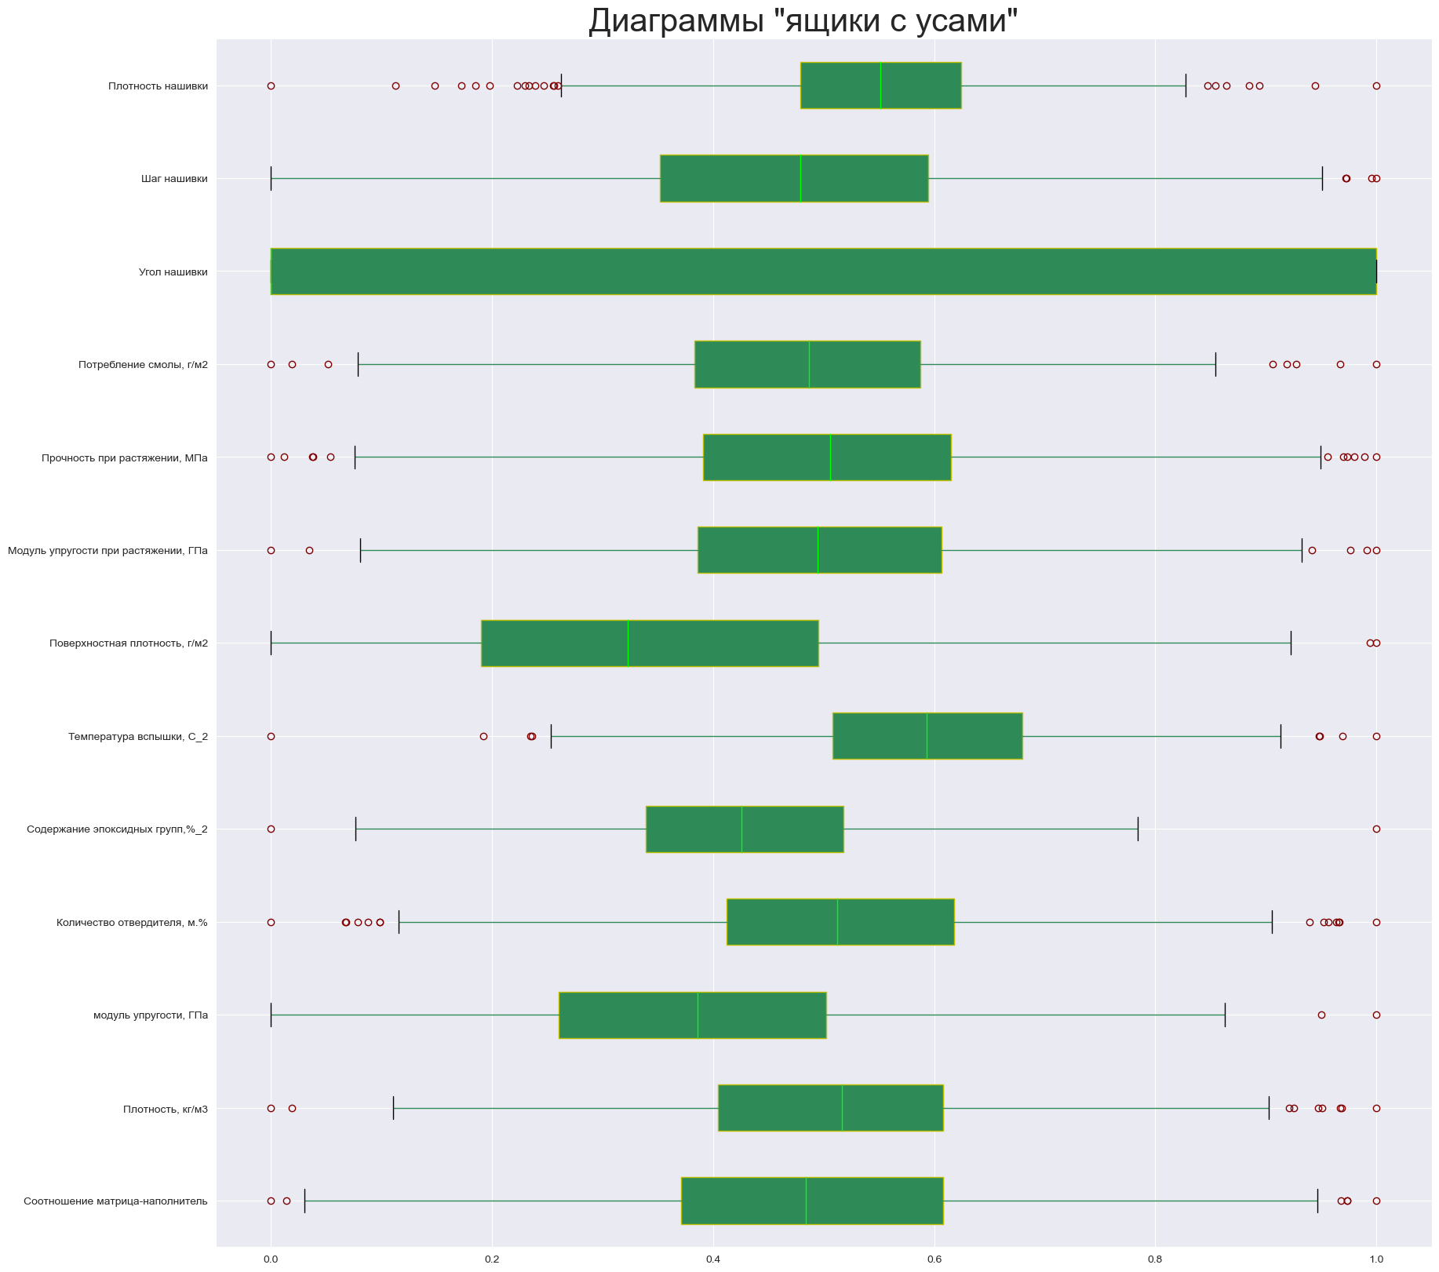
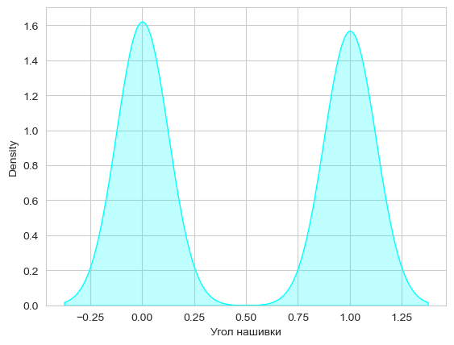
По форме распределения можно судить о природе исследуемой переменной (например, бимодальное распределение позволяет предположить, что выборка не является однородной и содержит наблюдения, принадлежащие двум различным множествам, которые в свою очередь нормально распределены).

Slide 11
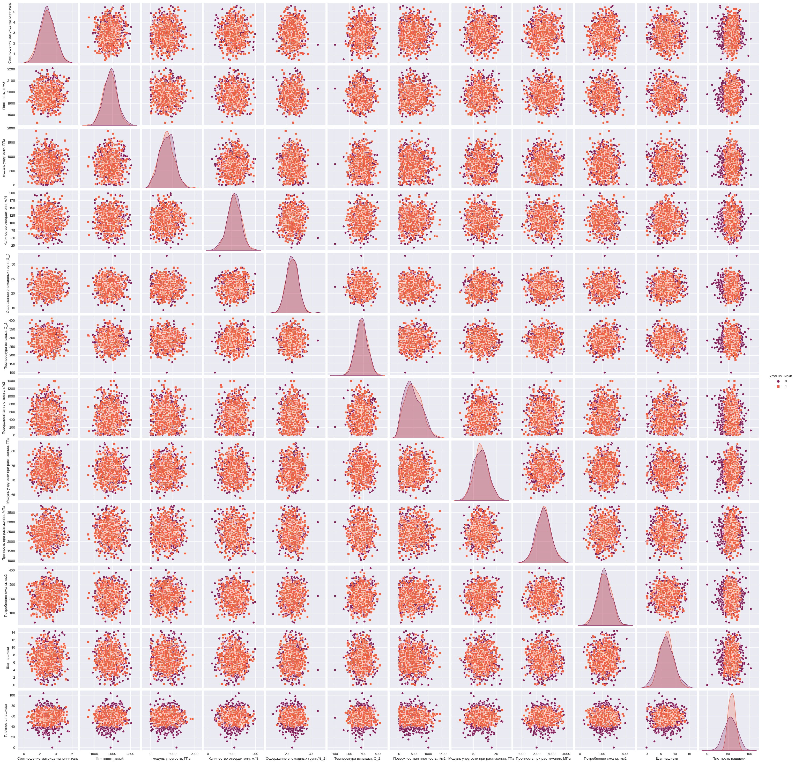
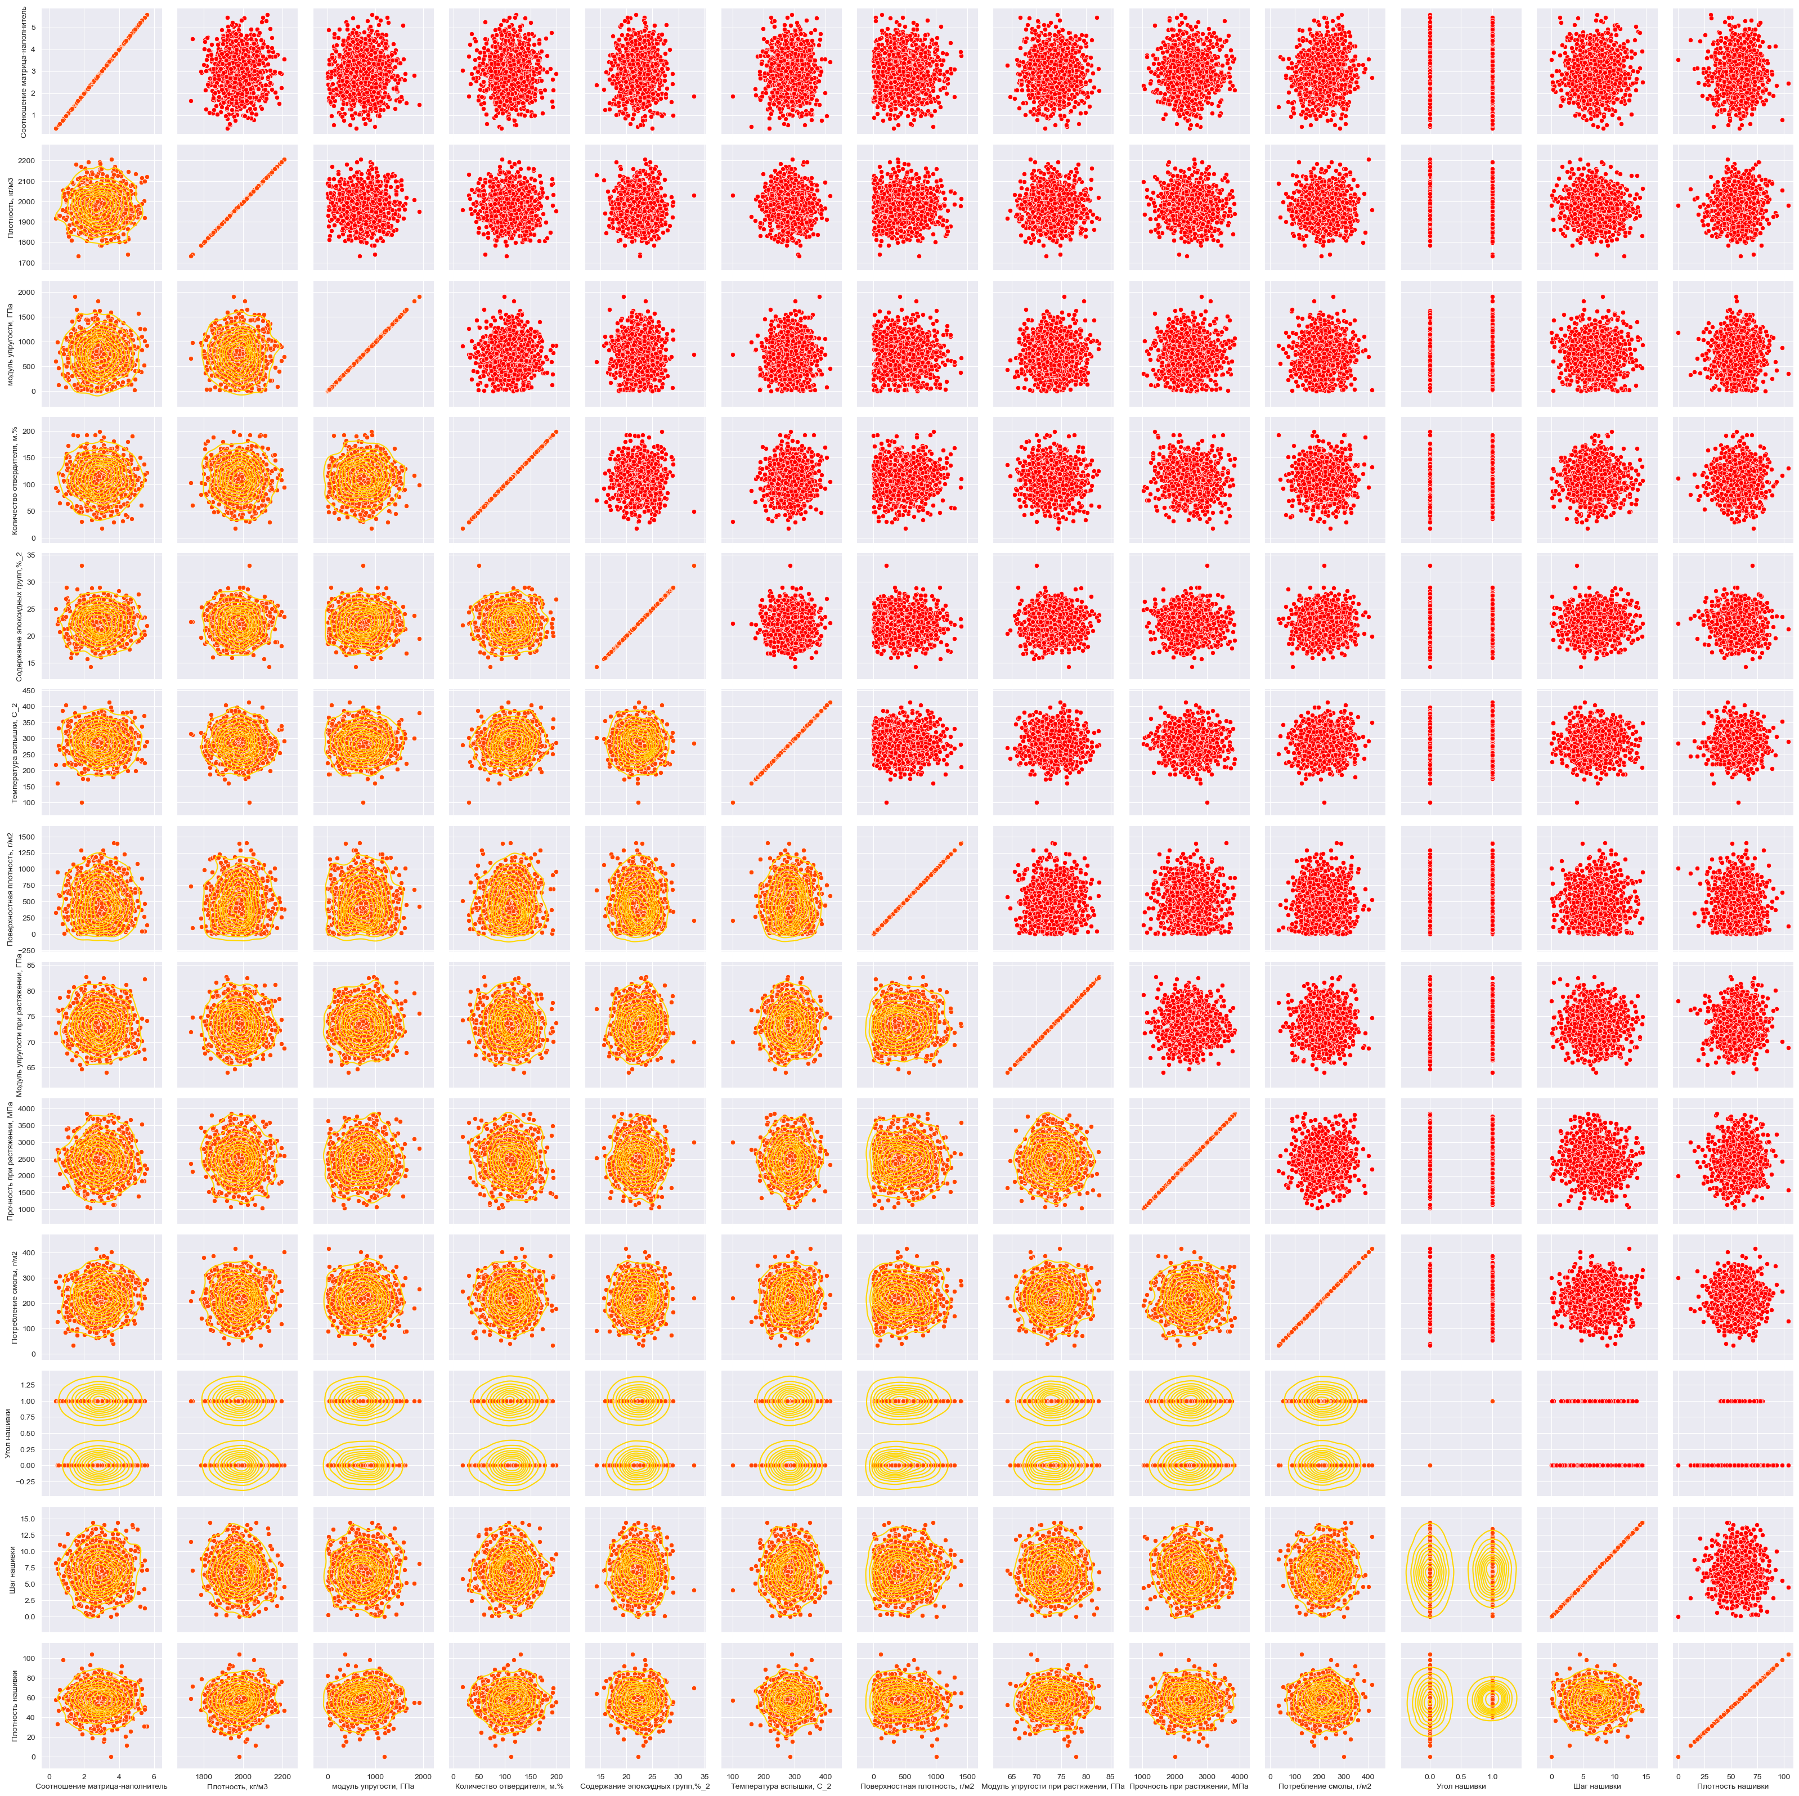
Попарные графики рассеяния точек так же не показывают какой-либо зависимости между данными. Зависимость между показателями не линейная, взаимосвязь отсутствует, необходимо использовать несколько показателей. Из графиков можно наблюдать выбросы, потому что некоторые точки располагаются далеко от общего облака. Отсутствие линейной корреляции наверняка подтвердится при построении регрессии.

Slide 12
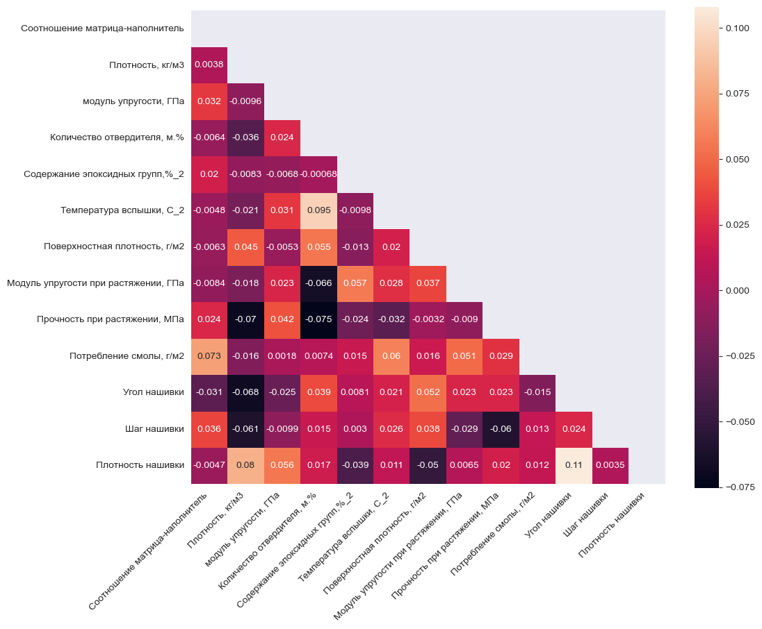
Визуализация корреляционной матрицы с помощью тепловой карты. Максимальная корреляция между Плотностью нашивки и углом нашивки и составляет 0.11, что говорит об отсутствии зависимости между этими данными. Корреляция между всеми параметрами очень близка к 0, что говорит об отсутствии корреляционных связей между переменными.

Slide 13
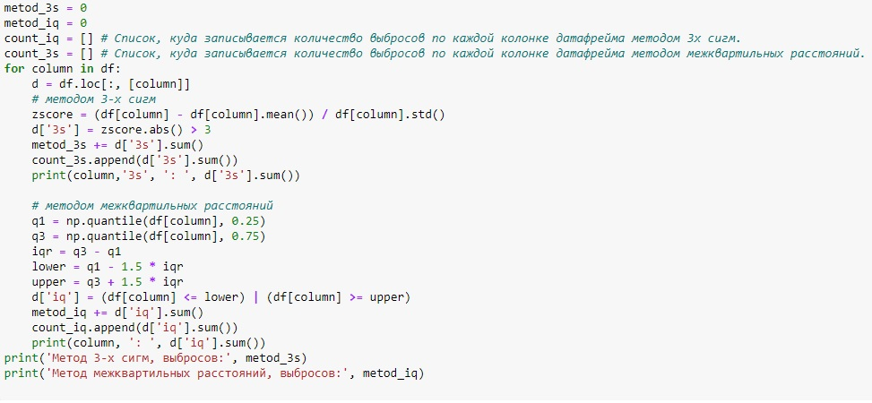
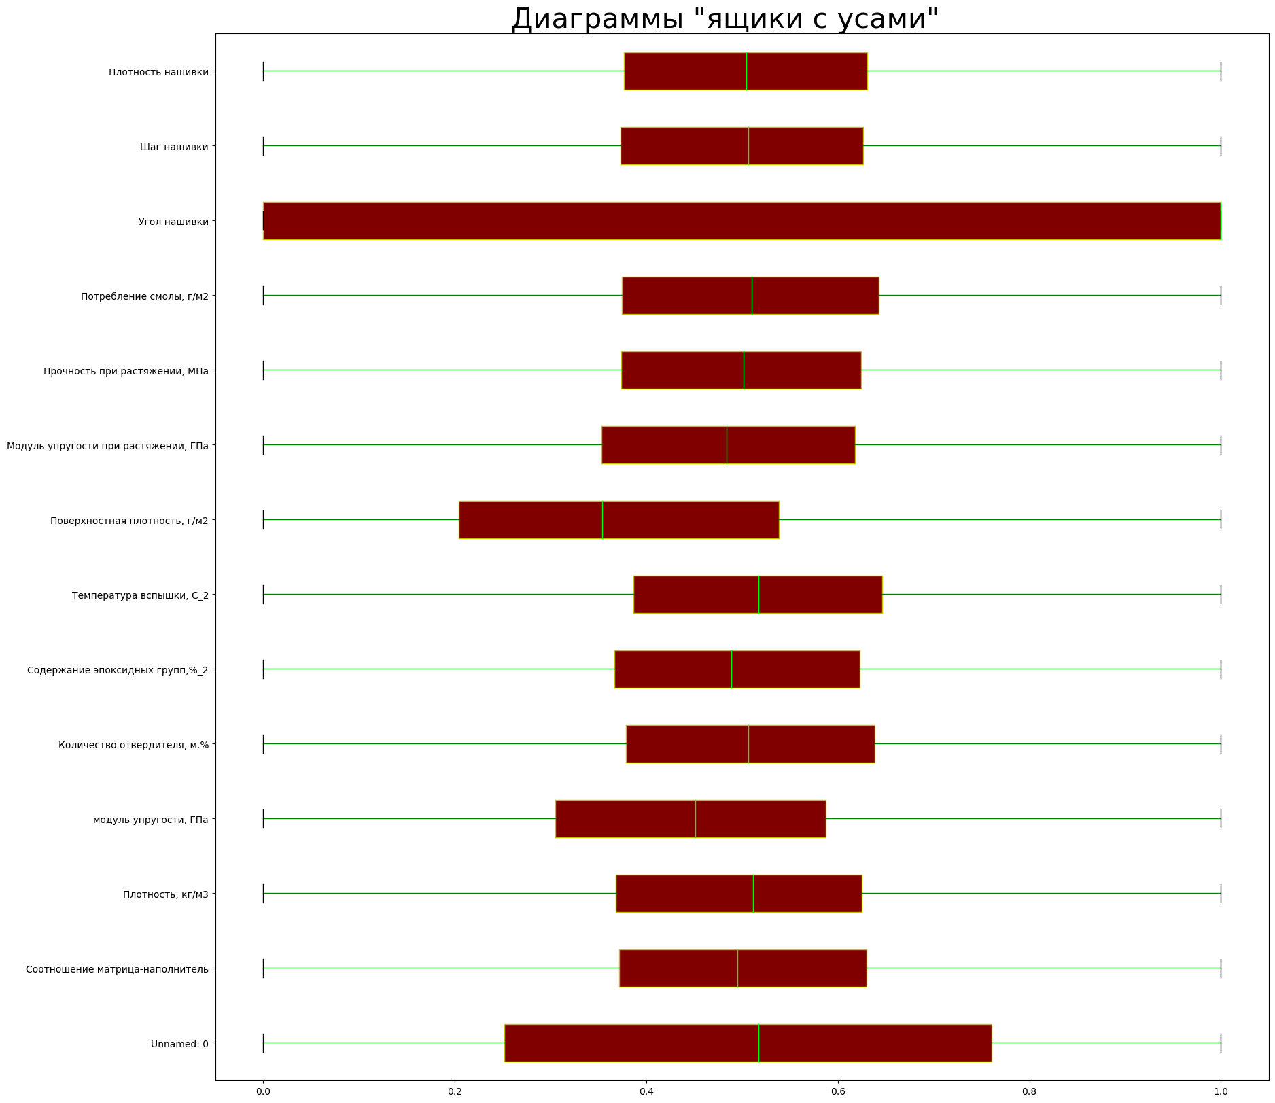
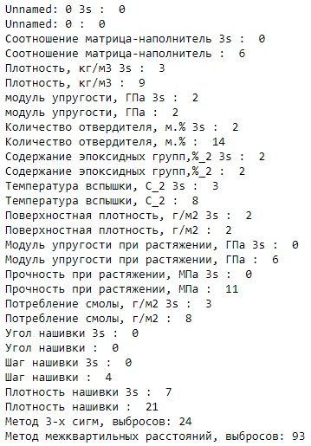
Проведем предобработку данных. Вспомним, что пропуски в данных отсутствуют. Значит, сразу приступаем к работе с выбросами. Для удаления выбросов существует 2 основных метода - метод 3-х сигм и межквартильных расстояний. Сравним эти 2 метода. Для достижения отсутствия выбросов используем методы многократно.

Slide 14
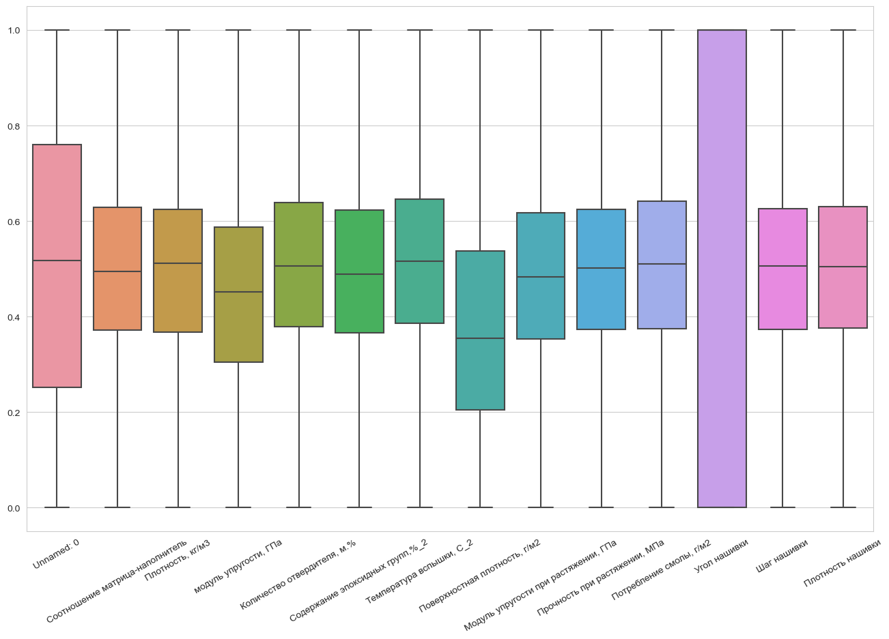
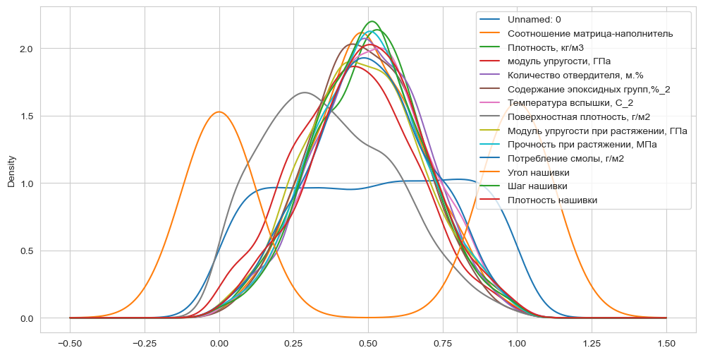
Предобработка данных. Нормализуем данные. У нас в основном количественные признаки, поэтому можно применить нормализацию (приведение в диапазон от 0 до 1) или стандартизацию (приведение к матожиданию 0, стандартному отклонению 1). Т.к. это в том числе учебная работа, то используем и нормализацию, и стандартизацию. Этап предобработки данных нужен нам и для введенных данных в будущем приложении.

Slide 15
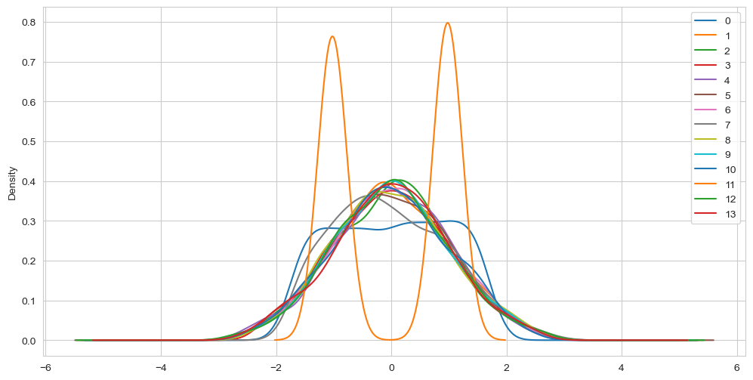
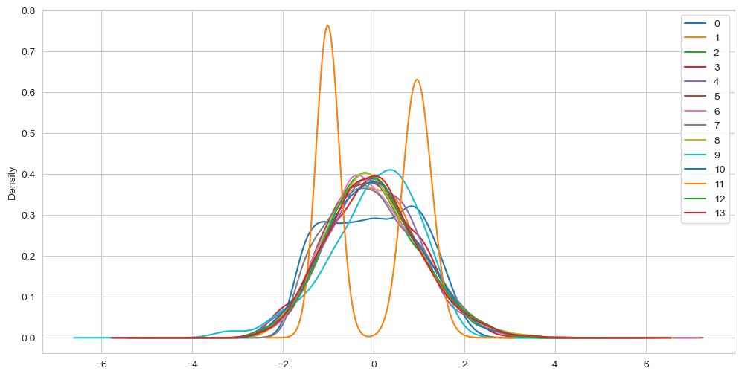
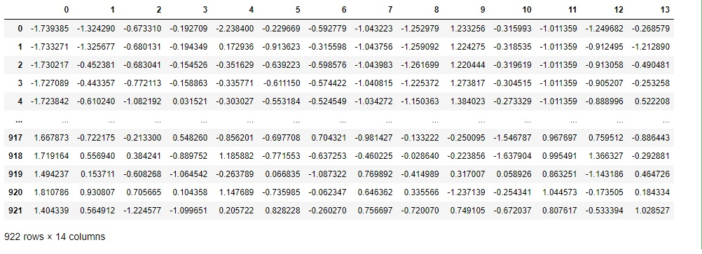
Стандартизируем данные с помощью StandardScaler(); Оценим результат, в том числе, на графиках

Slide 16
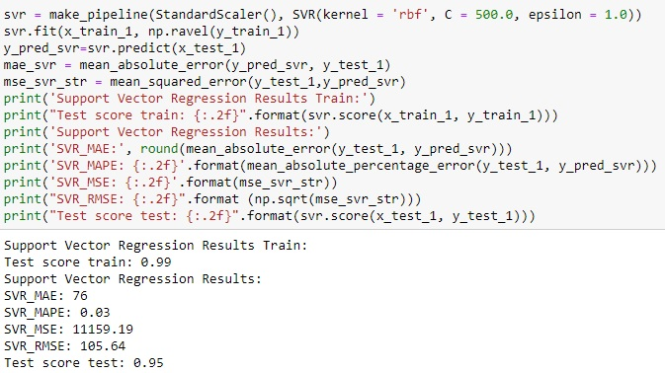
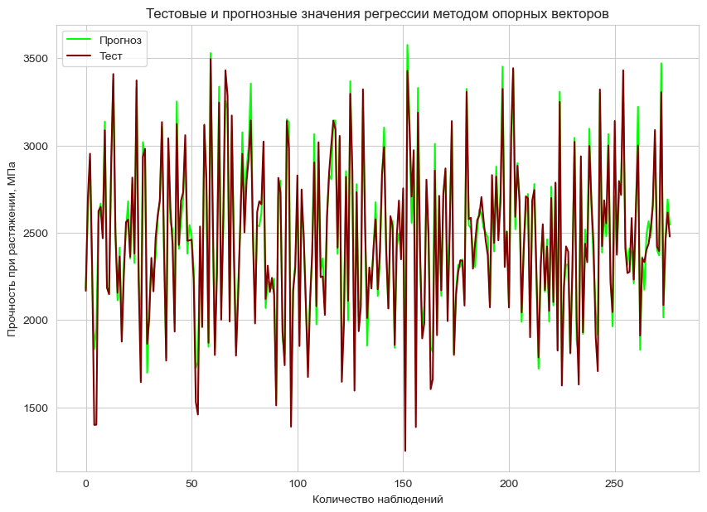
Разработка и обучение моделей для прогноза прочности при растяжении: После всех подготовительных работ переходим к процессу создания, обучения моделей. Мы будем использовать в Python библиотеку Scikit-Learn. В качестве базового уровня предскажем медианное значение цели на обучающем наборе для всех примеров в тестовом наборе. В качестве метрики возьмём среднюю абсолютную ошибку (mae) в прогнозах. Для обучения используем 70 % данных, а для тестирования — 30 %. Первый прогноз построим методом опорных векторов.

Slide 17
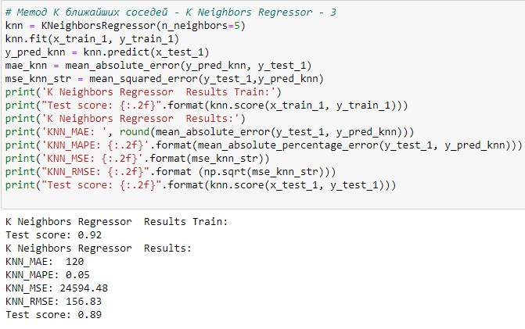
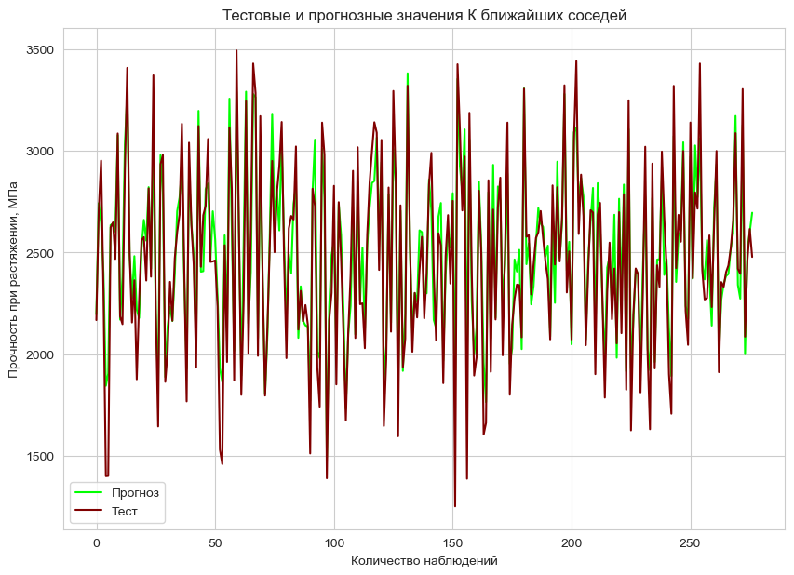
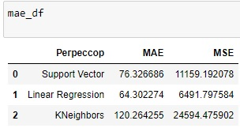
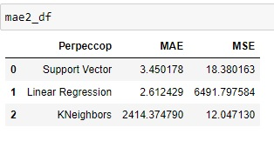
Второй метод – линейной регрессии. Третий – К ближайших соседей. Далее находим гиперпараметры методом GridSearchCV с перекрёстной проверкой с количеством блоков 10. Выводим гиперпараметры для оптимальной модели, подставляем оптимальныне гиперпараметры в модель К ближайших соседей, обучаем модель. Сравниваем результаты предсказания моделей по метрикам MAE, MSE. Аналогично делаем с Модулем упругости при растяжении.

Slide 18
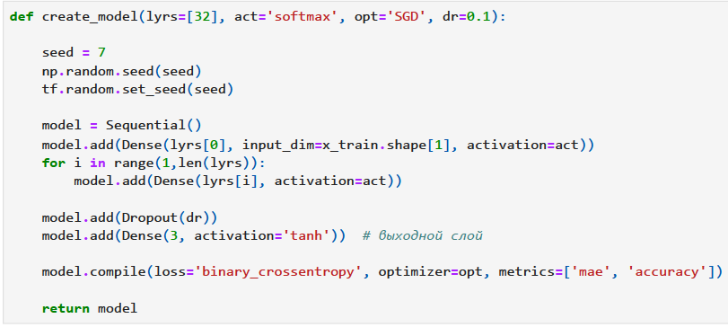
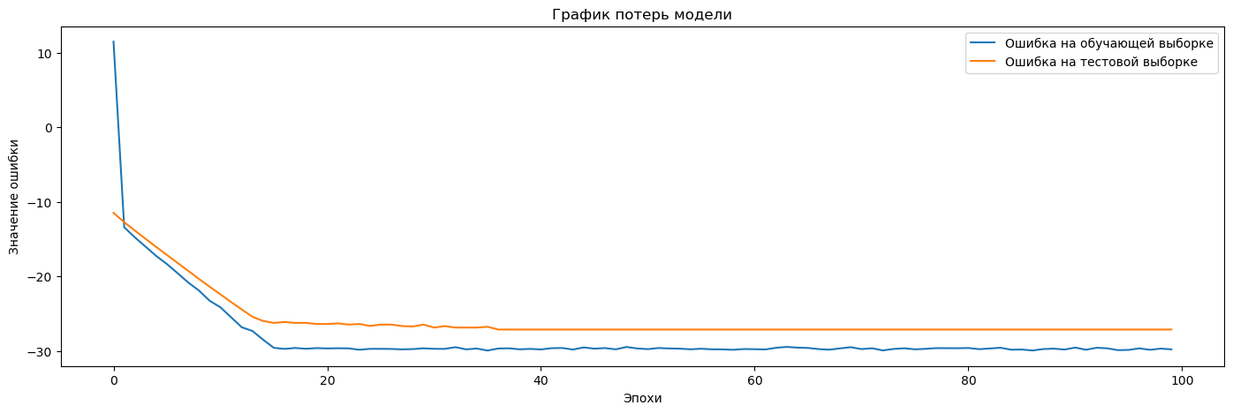
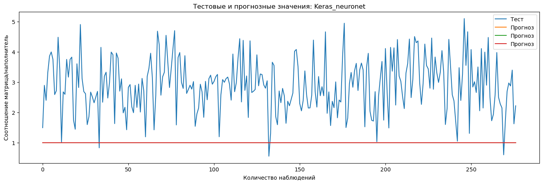
Написать нейронную сеть, которая будет рекомендовать соотношение «матрица – наполнитель». Обучение нейронной сети — это такой процесс, при котором происходит подбор оптимальных параметров модели, с точки зрения минимизации функционала ошибки. Начнём стоить нейронную сеть с помощью класса keras.Sequential. Определим оптимальные параметры, посмотрим на результаты. С помощью KerasClassifier выйдем на наилучшие параметры для нашей нейронной сети и построим окончательную нейросеть. Обучим и оценим модель, посмотрим на потери, зададим функцию для визуализации факт/прогноз для результатов моделей.

Slide 19
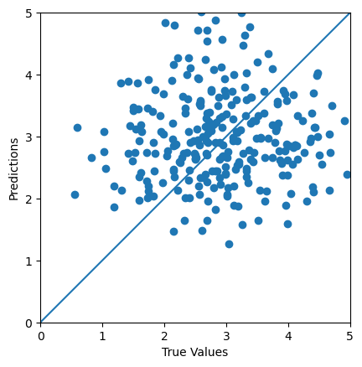
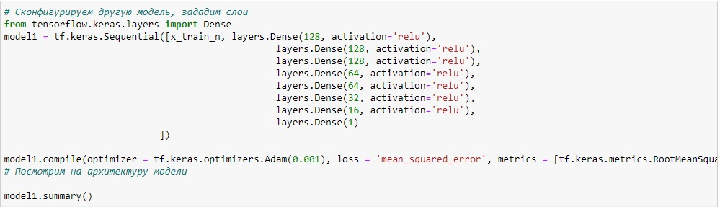
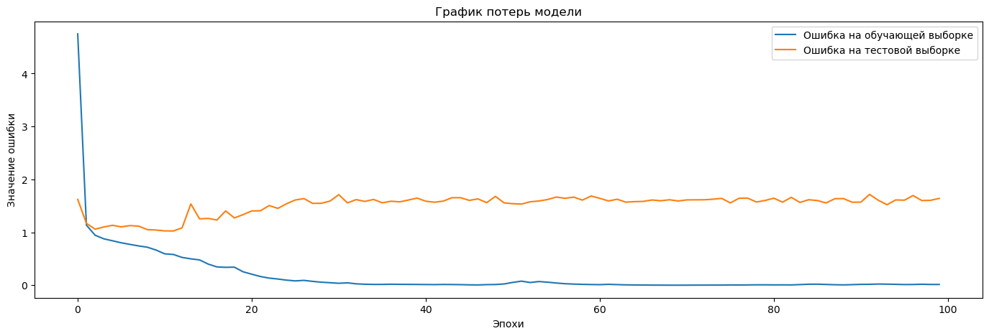
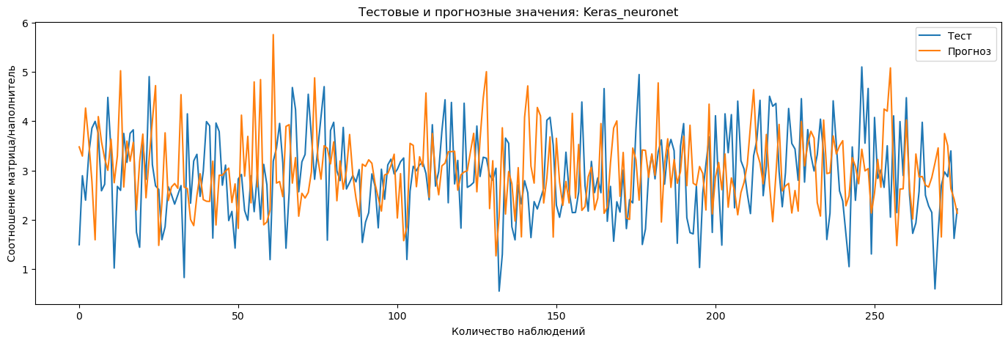
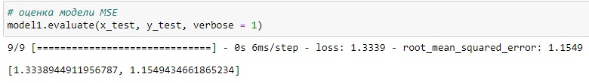
Построение второй модели нейросети: Сформируем входы и выход для модели, разобьем на обучающую и тестовую выборки, нормаизуем данные. Построим модель, задав слои, обучим ее. Посмотрим на метрики и потери модели, построим графики потерь тренировочной и тестовой выборок. Построим график результата модели.

Slide 20
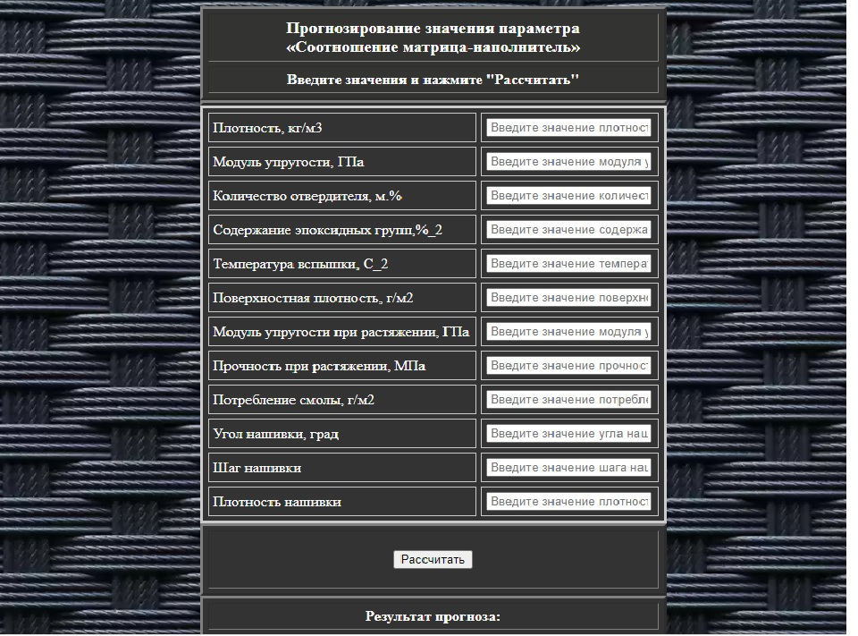
Приложение: сохранив модель, используем ее для предсказания значения параметра «матрица – наполнитель». Предположительно работающий код приложения и шаблон страницы ввода и получения данных был создан, но рабочего варианта приложения не удалось добиться. Проблема, предположительно в настройках веб-сервера, не удается запустить службу Apache (я так понял, она не дает открыть локал-хост), что не позволяет открыть адрес http://127.0.0.1:5000/, устанавливаемый Flask по умолчанию для работы приложения.
Репозиторий был создан на github.com по адресу:
https://github.com/Pavel-Tsygankov/VKR Распределение полученных данных в объединённом датасете близко к нормальному, но коэффициенты корреляции между парами признаков стремятся к нулю. Использованные при разработке моделей подходы не позволили получить сколько-нибудь достоверных прогнозов. Был сделан вывод, что невозможно определить из свойств материалов соотношение «матрица – наполнитель».

